Slide 1
大学物理实验
绪 论

Slide 2
一、物理实验课的要求
二、测量和误差
三、有效数字及运算
四、实验结果的记录与处理

Slide 3
实验操作要求
①遵守实验室规则；
上课过程中不要玩手机，要在课前准备好要交的实验报告和预习报告，按序号入座。
②了解实验仪器的使用及注意事项；
爱护仪器，注意安全，未经同意不得随意动用实验仪器，课堂上必须按老师指示进行操作，人为造成的仪器损坏须按规定赔偿并扣分。

Slide 4
实验操作要求
③如实记录实验数据和现象;
用钢笔或圆珠笔记录数据，原始数据不得改动
④整理仪器，清扫实验室。

Slide 5
实验报告要求
实验报告要求使用实验报告纸，作图部分必须使用坐标纸，其内容包括：
实验名称
实验目的
实验仪器
实验概述：包括实验原理，原理草图，实验电路图，主要公式。
数据表格
课前完成

Slide 6
课堂完成并签名
数据记录（数据须如实用钢笔或圆珠笔记录并交任课老师签名，不得抄袭！否则作零分处理。可附原始数据记录纸）
课后完成
补充实验步骤
数据处理并得出实验结果和结论（要写计算过程）
课本上要求的分析和讨论，思考题

Slide 7
成绩评定
预习情况
操作情况
数据处理情况
平时缺交报告两次，无故缺勤一次，平时成绩不及格

Slide 8
大学物理实验绪论 前言
物理学从本质上来讲是一门实验
科学。物理学领域的所有成果都是理
论与实验密切结合的结晶。
Harbin Institute of Technology
Center Laboratory Of Physics

Slide 9
大学物理实验绪论 前言
物理学十大经典美丽实验
埃拉托色尼测量地球圆周 （7）Eratosthenes' measurement of the Earth's circumference
伽利略的自由落体实验 （2） Galileo's experiment on falling objects
伽利略的加速度实验 （8） Galileo's experiments with rolling balls down inclined planes
牛顿的棱镜分解太阳光 （4） Newton's decomposition of sunlight with a prism
开文迪许扭称实验 （6） Cavendish's torsion-bar experiment
托马斯·杨的光干涉实验 （5） Young's light-interference experiment
米歇尔·傅科钟摆实验 （10） Foucault's pendulum
罗伯特·密立根的油滴实验 （3）Millikan's oil-drop experiment
卢瑟福发现核子 （9） Rutherford's discovery of the nucleus
托马斯·杨的双缝实验应用于电子干涉实验 （1）
Young's double-slit experiment applied to the interference of single electrons
Harbin Institute of Technology
Center Laboratory Of Physics

Slide 10
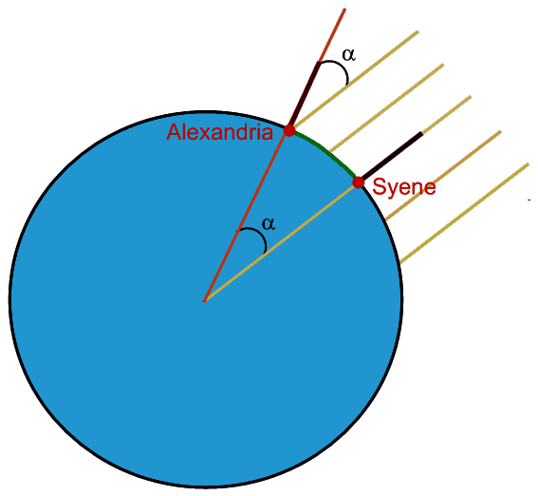
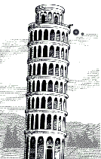
大学物理实验绪论 前言
Eratosthenes’ measurement of the Earth’s circumference（公元前3世纪）
Galileo’s experiment on falling objects（16世纪末）
Harbin Institute of Technology
Center Laboratory Of Physics

Slide 11

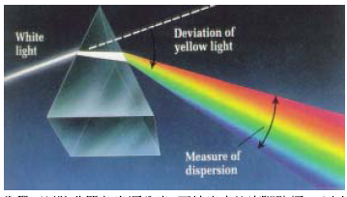
大学物理实验绪论 前言
Galileo‘s experiments with rolling balls down inclined（16世纪末）
Newton's decomposition of sunlight with a prism(1665-1666)
Harbin Institute of Technology
Center Laboratory Of Physics

Slide 12


大学物理实验绪论 前言
Cavendish's torsion-bar
experiment（1798）
Young's light-interference
experiment(1801)

Slide 13


大学物理实验绪论 前言
Rutherford's discovery of the nucleus
（1911）
Young's double-slit experiment applied to the
interference of single electrons（1961）

Slide 14
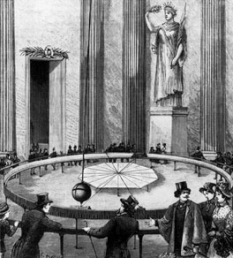

大学物理实验绪论 前言
Millikan's oil-drop experiment（1909）
Foucault's pendulum
（1851）

Slide 15
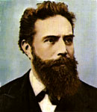
大学物理实验绪论 前言
实验是最有力的杠杆，
我们可以利用这个杠杆
去撬开自然界的秘密。
——伦琴(1845-1923)

Slide 16
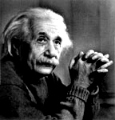
大学物理实验绪论 前言
一个矛盾的实验结果
就足以推翻一种理论
——爱因斯坦

Slide 17
大学物理实验绪论 前言
诺贝尔物理学奖（1901－2006年）
开奖 100次 得 奖 人 数
实 验 110
理 论 46
实验和理论 7

Slide 18
大学物理实验绪论 前言
物理实验课是大学学习期间第一门最系统、最严格、最基础也最有趣的实验课程。
学习科学实验的基本知识、基本技能； 培养从事科学研究的良好素养。将对你们一生的学习、工作和创造产生重大影响。

Slide 19
测量误差与数据处理
第一节 测量与误差
1.测量的定义：
为确定被测对象的量值而进行的实验
被测量L
反映被测
量的数字
q=L/E
标准量E

Slide 20
第一节 测量与误差
量 的 单 位 | 单 位 名 称 | 单 位 符 号
长 度 | 米 | m
质 量 | 千克（公斤） | kg
时 间 | 秒 | s
电 流 | 安[培] | A
热力学温度 | 开[尔文] | K
物 质 的 量 | 摩[尔] | mol
发 光 强 度 | 坎[德拉] | cd

Slide 21
第一节 测量与误差
2. 测量的种类
（1）直接测量
将被测量与标准量直接进行比较（或直接用标准仪器）
（2）间接测量
通过直接测量来获得与被测量有确定函数关系的其他量
3. 误差
绝对误差 测量值 真值
↓
ΔA =
A —
A₀
称“绝对误差”
ΔA
E =
─
×100%
称“相对误差”
A₀

Slide 22
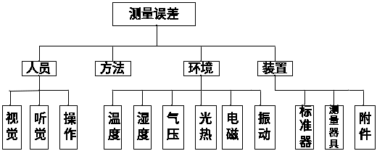
第一节 测量与误差
4. 误差的来源

Slide 23
第二节 测量误差的分类
测量误差的来源 | 对测量误差的掌握程度 | 测量误差的特征规律
装置误差 | 已知误差 | 系统误差 随机误差 粗大误差
环境误差
方法误差 | 未知误差
人员误差

Slide 24
第二节 测量误差的分类
1. 系统误差：
在顺次测量的系列测量结果中，大小与符号
恒定或按某确定规律变化的误差。
2. 系统误差的四种来源：
A. 由于理论推导中的近似,产生的系统误差;
B. 由于实验方法引起的系统误差。
C. 由于仪器或实验装置引起的系统误差；
D. 由于实验者或环境因素引起的系统误差。

Slide 25
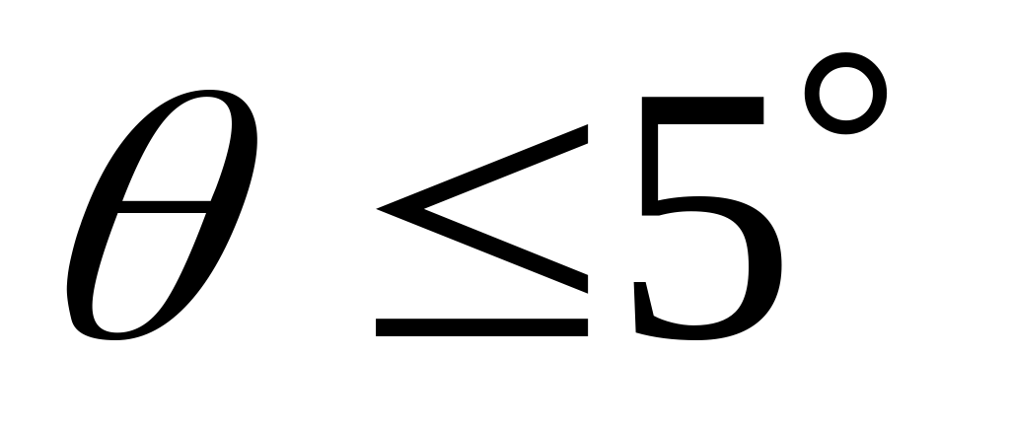
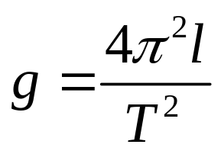
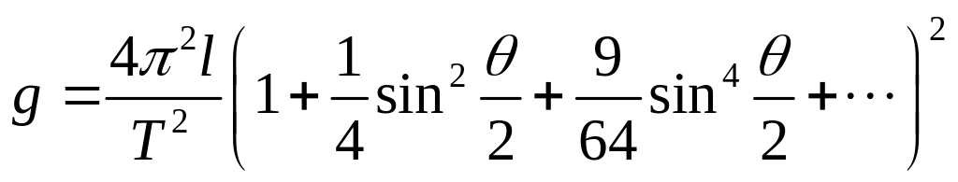
第二节 测量误差的分类
A. 由于理论推导中的近似,产生的系统误差;
例 用单摆测量重力加速度 g
当

Slide 26
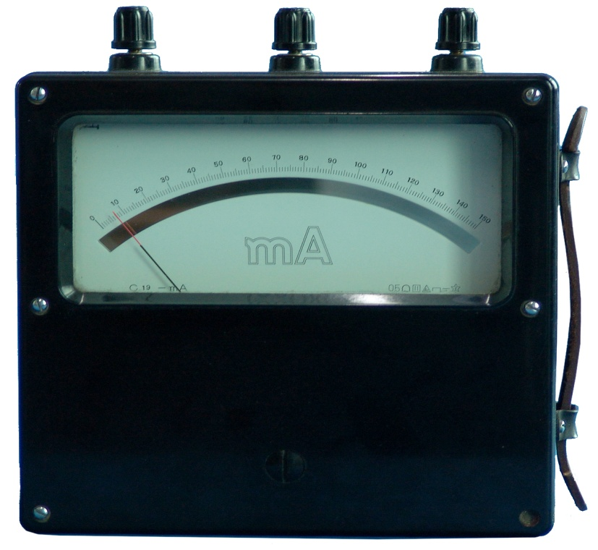

C.由于仪器或实验装置引起的系统误差；
例如： 天平不等臂; 电表指针的零点不准
第二节 测量误差的分类

Slide 27
第二节 测量误差的分类
规律：
①测量误差具有确定的值；
②在相同的考察条件下，可重复表现；
③原则上可用函数的解析式，曲线或数表示；
④这一规律性并不一定确知。
必 须 注 意
增加测量次数发现不了系统误差，也不能减少系统误差，只能从所用的方法、采用的理论、使用的仪器等方面来改进与修正。

Slide 28
2. 随机误差 在同一条件下对同一被测量进行多次重
复测量时，误差大小与符号随机变化
第二节 测量误差的分类
不可避免性
不可消除性
某一次测量结果具有随机性的特点
多次测量结果具有统计规律性
3. 粗大误差
明显超出统计规律预期值的误差
一般地，粗大误差是由测量中的失误造成的。

Slide 29


练习题
指出下列情况分别属于哪一类误差？
1）电表接入时没有调零产生的误差；
系统误差
2）标尺的刻度间隔不是绝对均匀；
系统误差

Slide 30
练习题
3）温度计与被测物体未达到热平衡就读数；
粗大误差
4）电表的量程选的太大；
粗大误差

Slide 31
练习题
5)天平零点漂移；
随机误差
6）把空气当作理想气体；
系统误差
7）环境对测量的影响。
一般属于随机误差

Slide 32
练习题
在相同的测量条件下，对同一物理量进行多次重复测量，并以各次测量值的算数平均值作为该物理量的测量结果，以下哪种说法是正确的？
A. 这样做可以减小系统误差。
B. 这样做可以减小随机误差。
C. 这样做可以得到该物理量的真值。
D. 这只是处理测量数据的一种方法，不能减小误差，与真值也没关系。

Slide 33
练习题
怎样理解绝对误差？
A. 绝对误差是指误差的绝对值。
B. 绝对误差表明误差的大小是确定的。
C. 绝对误差表明误差总是正的。
D. 绝对误差是指测量值相对于真值的差。

Slide 34
第二节 测量误差的分类
测量误差的来源 | 对测量误差的掌握程度 | 测量误差的特征规律
装置误差 | 已知误差 | 系统误差 随机误差 粗大误差
环境误差
方法误差 | 未知误差
人员误差

Slide 35

第二节 测量误差的分类
精密度－数据集中的程度，反映随机误差的大小
正确度－平均值接近真值的程度，反映系统误差的大小
准确度－对精密度和正确度的综合评价
用弹着点的分布来类比测量过程中的误差
a b c
精密度高
正确度不高
正确度高
精密度不高
精密度高
正确度高

Slide 36
第三节 随机误差的处理
1. 随机误差的产生：
由测量过程中的一些偶然的或不确定的因素产生的。
2. 随机误差的正态分布规律：
在相同条件下，对同一物理量 A 进行多次测量，
得 A₁ , A₂ , A₃ ,…A_{n},
设真值为A_{0 ，}
测量中排除了系统误差和粗大误差
则各次测量的误差为：x_{i} = A_{i} - A₀

Slide 37
第三节 随机误差的处理
当测量次数较多时，测量误差 x_{i} = A_{i} - A₀ 有如下分布规律:
正态分布
F (出现频率)
f (x)
测量次数→∞时
x（误差）
0
x
0
x
x+dx
f (x) — 误差的概率密度分布函数
f (x)dx—误差出现在x—x+dx 之间的概率

Slide 38
第三节 随机误差的处理
正态分布
f (x)
f (x) — 误差的概率密度分布函数
f (x)dx—误差出现在x—x+dx 之间的概率
0
x
x+dx
随机误差正态分布的特点：
小误差出现的概率大，反之亦然;
大小相等、符号相反的误差出现的概率相等；
非常大的正、负误差出现的概率趋近于零；
误差在[－∞,＋∞]区间的概率是1。

Slide 39
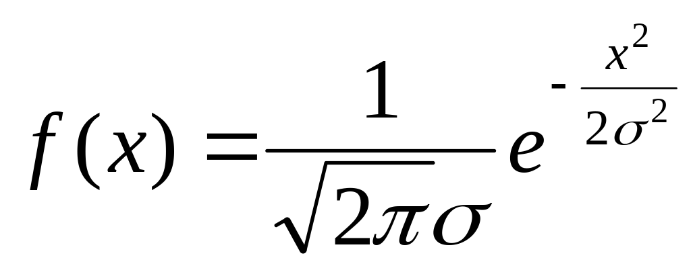
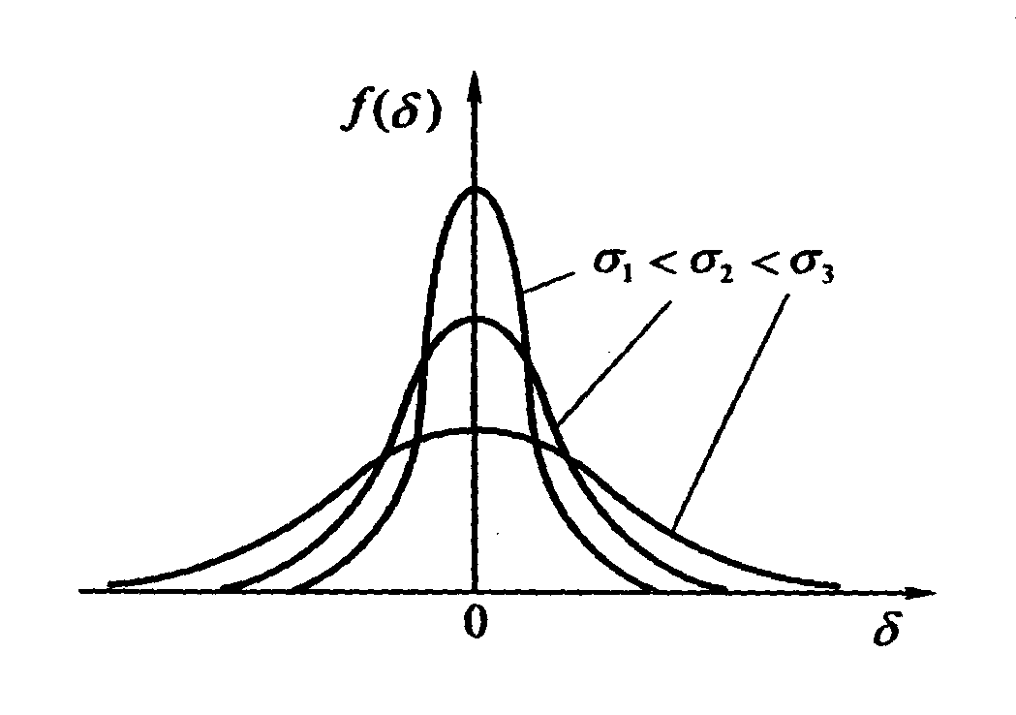
第三节 随机误差的处理
评价测量的精密程度——σ
f(x)
-σ
+σ
x
0

Slide 40
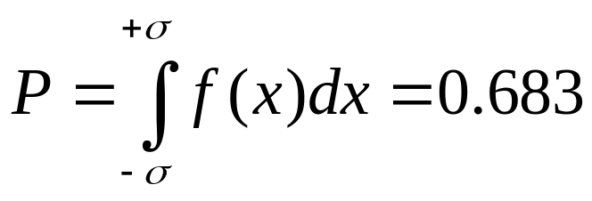
第三节 随机误差的处理
评价测量的精密程度——σ
f(x)
-σ
+σ
x
0
概率
σ——取决于具体测量条件的常量，称为标准误差。

Slide 41
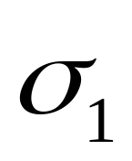
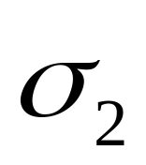
第三节 随机误差的处理

Slide 42
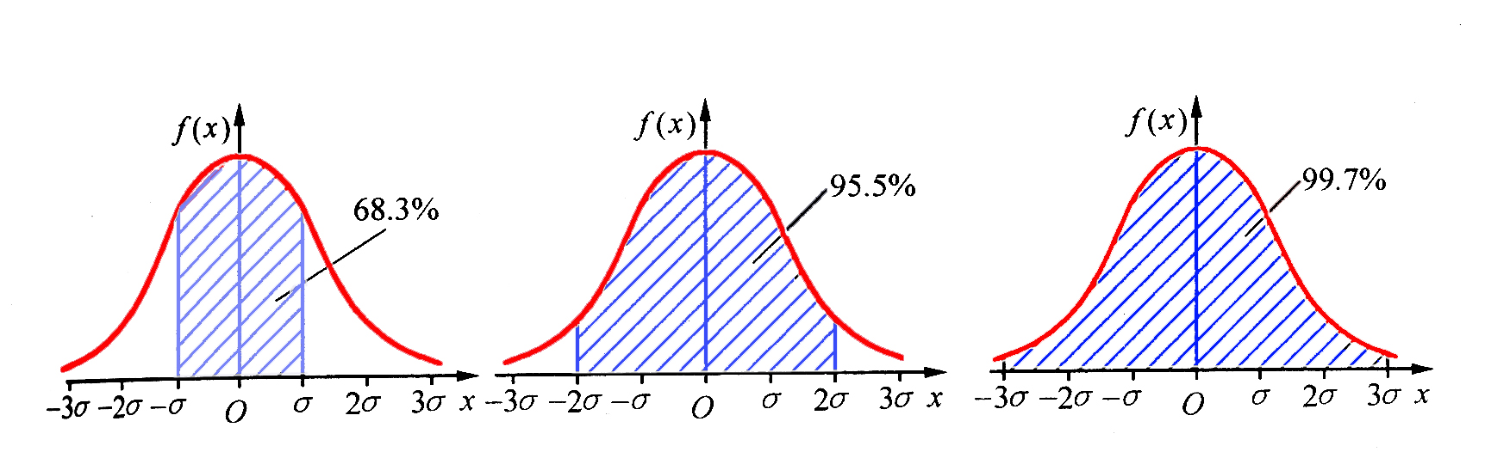
第三节 随机误差的处理
置信区间[ -σ,σ]； [ -2σ, 2σ] ; [ -3σ, 3σ]
置信概率68.3％; 95.5%; 99.7%

Slide 43
第四节 系统误差的处理
1. 系统误差的分类
可定系统误差：大小和正负是确定的或按可知的规律变化。
未定系统误差：按某种规律变化的，但无法确定其规律。
仪器误差是一种典型的未定系统误差。
2. 对系统误差的处理方法
设法消除、减弱可定系统误差，或对测量结果进行修正。
无法消除未定系统误差，需在测量结果中合理地表达出来。

Slide 44
第五节 测量结果的不确定度
误差处理
可定系统误差
消除或修正
系统误差
不可定系统误差
合理的标明(不确定度)
误差
随机误差
粗大误差
消除

Slide 45
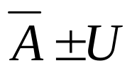
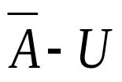



第五节 测量结果的不确定度
1. 不确定度的概念
不确定度是对被测量的真值所处量值范围的评定。
表示由于测量误差存在而对测量值不能确定的程度。
不确定度是一定概率下的误差限值。
A₀ 以某一概率落到 范围内
不确定度

Slide 46





第五节 测量结果的不确定度
2. 不确定度分量的分类
（1）不确定度的Ａ类分量：
Ａ类不确定度分量是可用统计的方法计算的不确定度。
Ａ类不确定度通常就是测量量平均值标准偏差。
即
=
（2）不确定度的Ｂ类分量：
Ｂ类不确定度分量是只可用非统计的方法估算的不确定度。
用 表示Ｂ类不确定度分量。

Slide 47
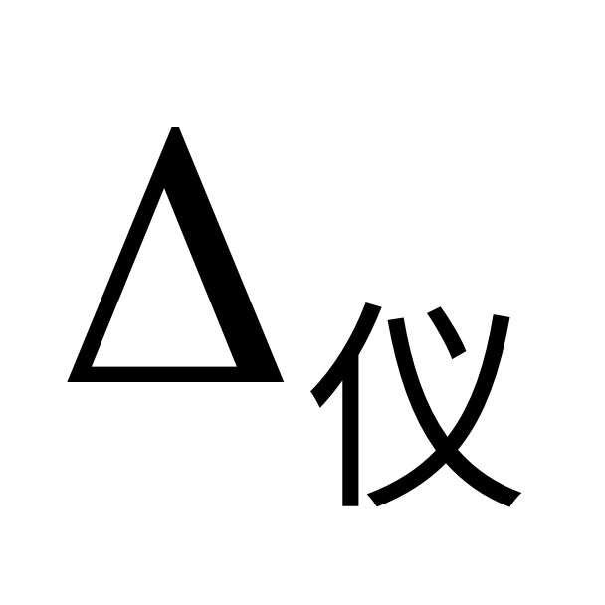
第五节 测量结果的不确定度
B类不确定度比较复杂。
在本课中主要考虑由仪器误差引起的B类不确定度，并且用仪器误差表示B类不确定度
仪器误差 定义：
在正确使用仪器的条件下测量结果与真值之间可能产生的最大误差。

Slide 48
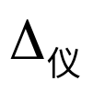
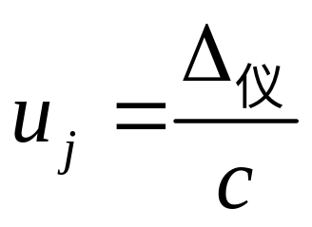
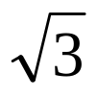
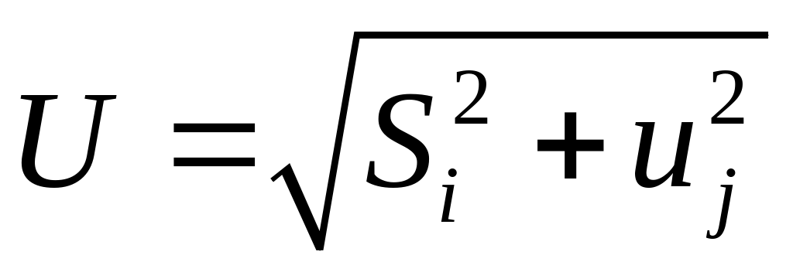
第五节 测量结果的不确定度
为了能够将两类不确定度合成为总不确定度，可近似地将 除上一个系数 C，作为B类不确定度：
式中C 是一个大于1 的常数，其取值取决于所用的仪器。
对于误差服从均匀分布的仪器，如米尺， C ＝
对于误差服从正态分布的仪器，如物理天平， C = 3
3. 不确定度的合成
总不确定度

Slide 49
第五节 测量结果的不确定度
误差处理
可定系统误差
消除或修正
系统误差
不可定系统误差
B类不确定度
（本课程只考虑仪器误差）
A类不确定度
合理的标明(不确定度)
误差
随机误差
粗大误差
消除

Slide 50
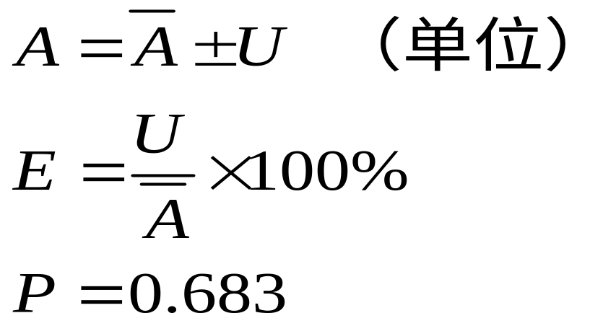
第六节 直接测量量的结果表示
对物理量A进行测量，
如果对可定系统误差已经消除或修正，
则测量结果应表示为：

Slide 51
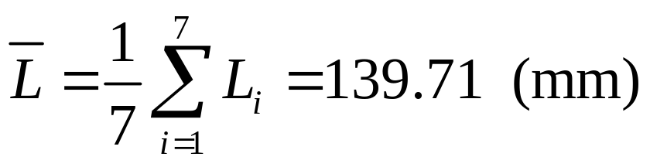
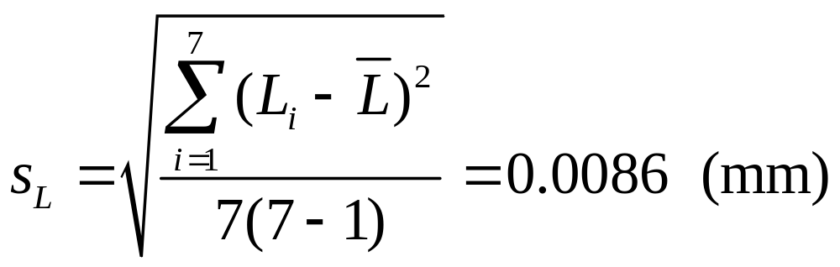
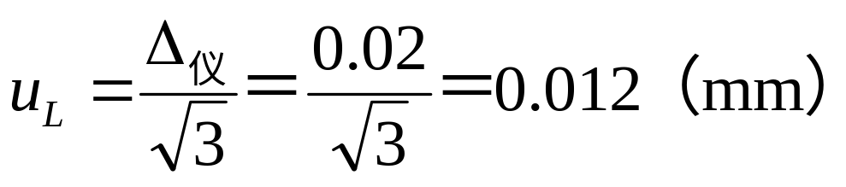
第六节 直接测量量的结果表示
例1 用50分度的卡尺测一长度，7次测量的结果（单位：mm）分别为：139.70, 139.72, 139.68, 139.70, 139.74, 139.72, 139.72。
已知卡尺的仪器误差为0.02mm，且服从均匀分布，写出测量结果的表达式。
解：
L平均值：
A类不确定度：
B类不确定度：

Slide 52
第六节 直接测量量的结果表示
总不确定度：
测量结果的表达式：
L=139.71±0.02 (mm)
E=0.01%
P=0.683

Slide 53
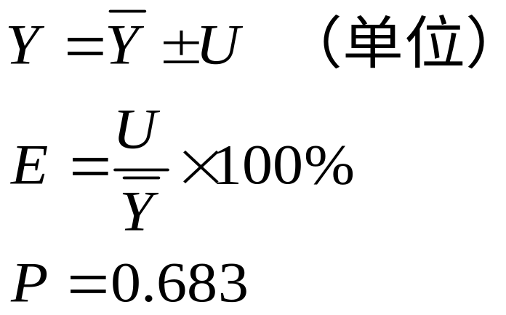
第七节 间接测量量的结果表示
间接测量结果的表示与直接测量结果表示的方式是一样的

Slide 54
第七节 间接测量量的结果表示
间接测量结果的表示与直测量结果表示的方式一样
测量结果的表达式中，必须包含以下各要素：
测量值（单次测量的值，或多次测量的平均值）
不确定度
单位
相对不确定度（以百分数表示）
置信概率

Slide 55
练习题
用同一台仪器对单摆周期进行了三次测量，第一次测量了一个周期，测量结果为1.6s；第二次测量了连续的10 个周期，测量结果为16.2s；第三次测量了连续的100 个周期，测量结果为160.6s。
下面哪种说法正确？
A．由于使用的是同一台仪器，因此三次测量结果属于等精度测量。
B．由于第三次测量的周期数最多，因此该次测量结果的相对不确定度最大。
C．由于第一次只测量了一个周期，因此该次测量结果的相对不确定度最小。
D．以上说法都不正确。

Slide 56
有效数字及其运算
1. 有效数字的一般概念
2. 有效数字的特点
3. 有效数字的运算
4. 舍入法则及结果表示

Slide 57
有效数字的一般概念
数据左起第一位非零数起,到第一位欠准数止的全部数字。
有效数字=准确数字+欠准数位

Slide 58
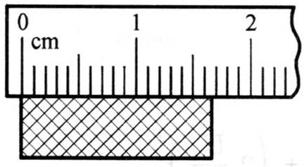
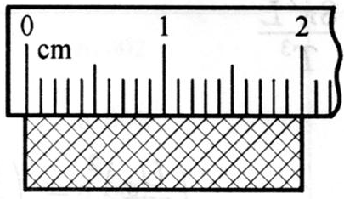
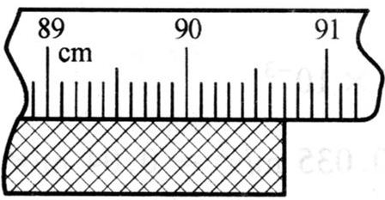
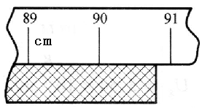
例
（1）此时刻度读数为1.66厘米
（2）此时刻度读数为2.00厘米
（3）此时刻度读数为90.70厘米
（4）此时刻度读数为90.8厘米
因此，我们可得出其定义：有效数字实际是由表征测量结果 的可靠数与可疑数组成的。有效数字的位数与所用仪器的精度有关。可疑数字在有效数字中一般只有一位。

Slide 59
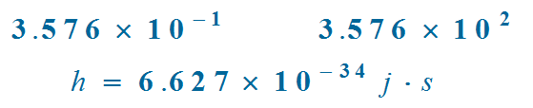
有效数字的特点
（1）位数与小数点的位置无关。
35.76cm = 0.3576m = 0.0003576km
（2）0 的地位
0.0003576 3.005 3.000 都是四位
（3）科学计数法

Slide 60
（4）有效数字不能随意增减，如数据0.01370中的前面两个“0”不是有效数字,而末尾的“0”是有效数字，它与1、3、7三个数具有同等地位。故末尾的“0”不能去掉。
（5）单位换算过程中有效数字的位数不应改变。如15cm的长度换算为mm表示时，应写：15cm＝1.5×10¹mm，而不能写成150mm。

Slide 61
有效数字的运算
加、减法：诸量相加（相减）时，其和（差）数在小数点后所应保留的位数与诸数中小数点后位数最少的一个相同。
4.178
+ 21.3
25.478 = 25.5

Slide 62
有效数字的运算
乘、除法：诸量相乘（除）后其积（商）所保留的有效数字，只须与诸因子中有效数字最少的一个相同。
4.178
× 10.1
4178
4178
421978=42.2

Slide 63
有效数字的运算
乘方开方:有效数字与其底的有效数字相同。
对数函数:运算后的尾数位数与真数位数相同。
  例：lg1.938=0.2973
  lg1938=3+lg1.938=3.2973
指数函数:运算后的有效数字的位数与指数的小数点后的位数相同（包括紧接小数点后的零）。
  例：10^{6.25}=1.8×10⁶
  10^{0.0035}=1.008

Slide 64
有效数字的运算
三角函数:取位随角度有效数字而定。
  例：Sin30°00′=0.5000
  Cos20°16′=0.9381
正确数不适用有效数字的运算规则，只须由其他测量值的有效数字的多少来决定运算结果的有效数字。如将半径化为直径d=2r时出现的倍数2，还有实验测量次数n。

Slide 65
有效数字的运算
取常数与测量值的有效数字的位数相同。例如：圆周长L=2πＲ，当R=2.356mm时，此时π应取3.14２。
未运算到最后结果，可在有效数字后暂时多留1-2位。

Slide 66
舍入法则及结果表示
1. 误差的有效数字
一般情况下绝对误差的有效数字取一位，相对误差可取一到二位。
2. 测量结果的有效数字
测量结果最佳值的有效数字的末位与绝对误差所在位对齐。

Slide 67
3. 舍入规则： 四舍六入五凑偶
对于保留数字末位以后的部分，小于５则舍；大于５则入；等于５时，若保留数字末位为奇数则进，末位为偶数则舍，即把保留数字的末位凑成偶数。
例： 将下列的数据修约成4位有效数字。
3.14159 →
3.142
5.6235 →
5.624
2.71729 →
2.717
3.216500 →
3.216
4.51050 →
4.510
6.378501→
6.378

Slide 68
第九节 实验数据的列表法、图示法与图解法
1. 列表法
例 伏安法测电阻
将测量数据列入表中
表1 电阻 R 的伏安关系
电压 (V)
0.00
1.00
2.00
3.00
4.00
5.00
6.00
7.00
8.00
9.00
电流(mA)
0.00
0.50
1.02
1.49
2.05
2.51
2.98
3.52
4.00
4.48

Slide 69
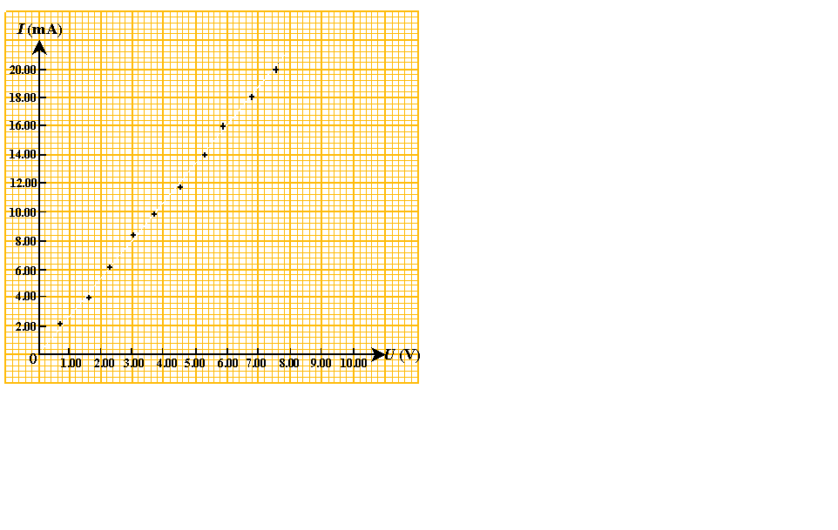
第九节 实验数据的列表法、图示法与图解法
2. 图示法
电阻的伏安特性曲线
作图的过程：
1. 选坐标纸
2. 确定坐标轴
3. 标明轴名、单位
4. 标出分度值
5. 画出数据点
6. 做曲线（直线）
7. 标上曲线名称
Harbin Institute of Technology
Center Laboratory Of Physics

Slide 70
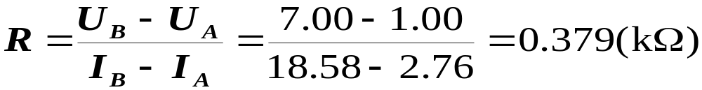
第九节 实验数据的列表法、图示法与图解法
3. 图解法
I (mA)
电阻的伏安特性曲线
20.00
B(7.00,18.58)
18.00
16.00
14.00
由图上A、B两点可得被测电阻R为：
12.00
10.00
8.00
6.00
4.00
A(1.00,2.76)
2.00
0
U (V)
Harbin Institute of Technology
Center Laboratory Of Physics
1.00
2.00
3.00
4.00
5.00
6.00
7.00
8.00
9.00
10.00

Slide 71
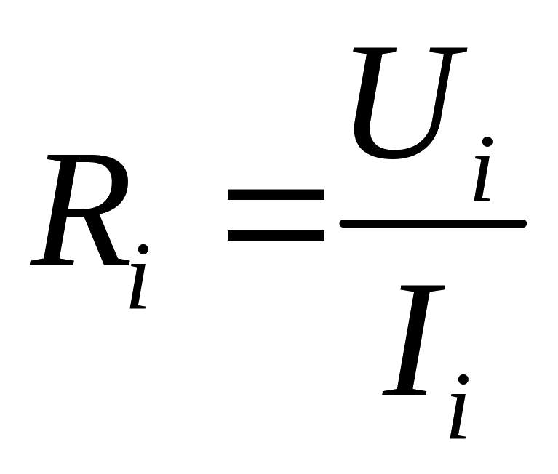
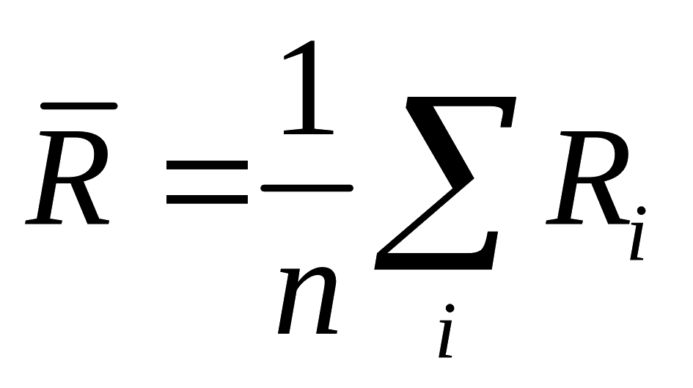
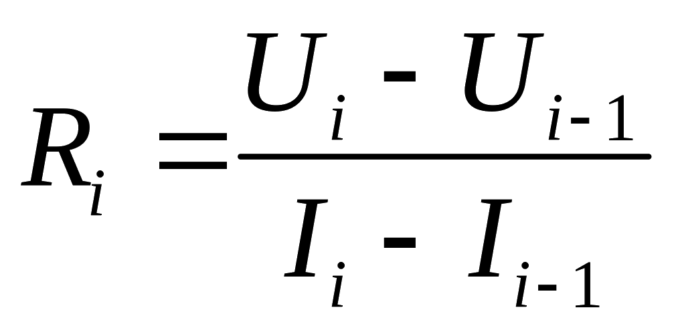
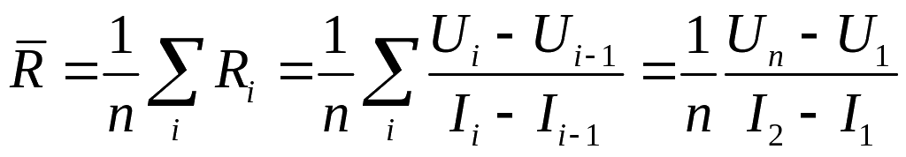
第十节 用逐差法处理实验数据
0. 问题
表１ 电阻 R 的伏安关系
电压(V) 0.00 1.00 2.00 3.00 4.00 5.00 6.00 7.00 8.00 9.00
电流(mA) 0.00 0.50 1.02 1.49 2.05 2.51 2.98 3.52 4.00 4.48
方法一：
方法二：

Slide 72
第十节 用逐差法处理实验数据
1. 计算方法
表１ 电阻 R 的伏安关系
电压(V) 0.00 1.00 2.00 3.00 4.00 5.00 6.00 7.00 8.00 9.00
电流(mA) 0.00 0.50 1.02 1.49 2.05 2.51 2.98 3.52 4.00 4.48
把这些数据分成五组，分别计算R，再求平均值。
2. 逐差法的优点与缺点
利用了全部测量数据，且简单易懂、运算方便。

Slide 73

第十节 用逐差法处理实验数据
3. 采用逐差法处理数据的条件：
设两测量量间的函数关系为线性
x 是等间距变化的；
x 的测量误差远小于因变量 y 的误差，可以忽略；
测量次数为偶数。

Slide 74
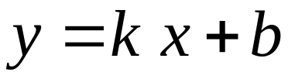
第十一节 用最小二乘法处理数据
问题的提出
如果测量量 x，y 之间的函数关系为线性，
需要解决的问题就是通过 x，y 的一系列测量值来确定式
中的斜率 k 和截距 b 。

Slide 75
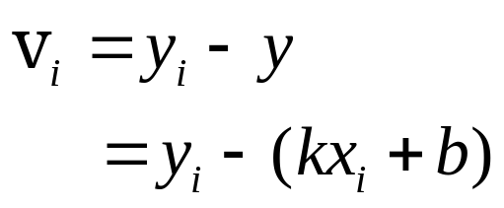
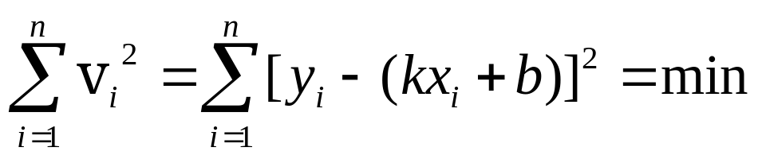
第十一节 用最小二乘法处理数据
最小二乘法原理
测量若干组数据，每个数据点的 y 都有一定偏差。
y 的偏差可从图上看出：
Y
y_{i}
v_{i}
最小二乘法要求
所求得的 k 和 b，应使测量量
y 的偏差的平方和最小，则
y
X
0
x_{i}

Slide 76
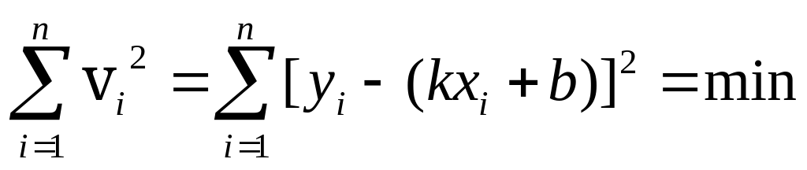
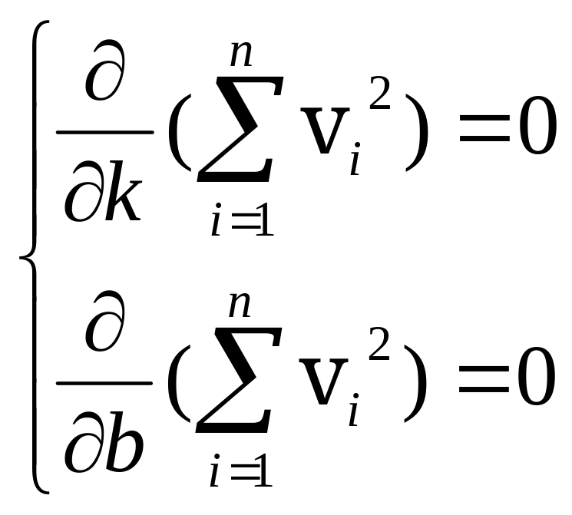
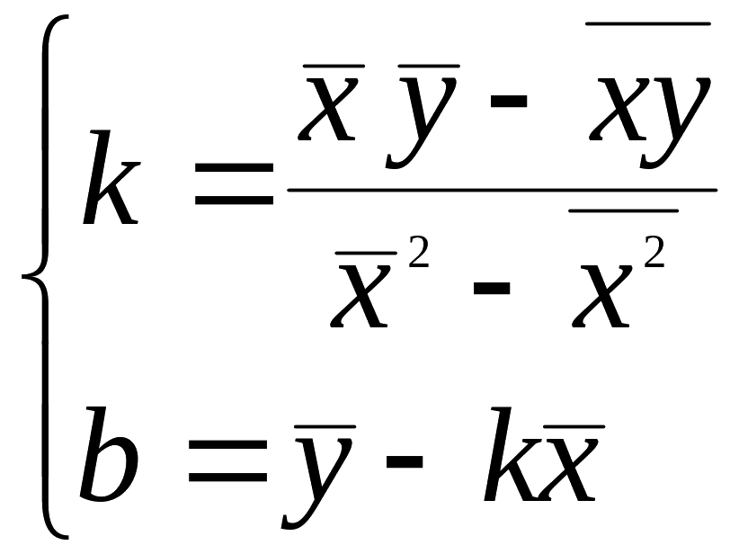
第十一节 用最小二乘法处理数据
最小二乘法处理数据的计算过程
根据
k 和 b 应满足二元函数的极值条件，即
从而求得 k 和 b 的值应为
计算时需注意“平均值的平方”与“平方的平均值”间的差别。

Slide 77
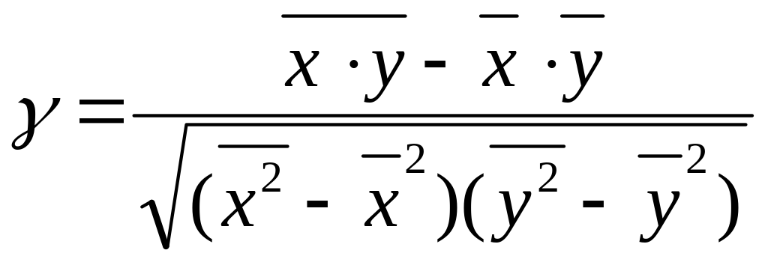

第十一节 用最小二乘法处理数据
相关系数的计算
既然x的变化会引起 y 的变化，说明它们是相关的。
可用相关系数描述求得的最佳直线靠近各实验点的程度。
相关系数定义为：
值处于1与0之间。接近于1，则说明各实验点都比较靠近所求直线，拟合得很成功。
值接近于0，说明两个变量之间没有线性关系。

